Slide 1
SSL 세미나
Vue.js 1

Slide 2
CONTENTS
Vue.js 란?
Vue.js 의 특징
Vue.js 의 특징
FrameWork
질의응답

Slide 3

Vue.js 란?
Evan You
Notes:
Vue.js 는 전에 말씀드렸듯 자바스크립트의 프레임 워크 입니다.
Vue는 Angular js를 사용하여 구글 크리에이티브 랩스에서 근무하던 Evan You라는 개발자에 의해 개발이 되었습니다.
그는 “AngluarJs 에서 내가 좋아하는 특성만 담은 가벼운 라이브러리를 만들 수 있지 않을까?” 라는 점과 좀 더 쉽게 접근할 수 있는 웹 프레임워크를 만들고자 했습니다.
출시일은 2014년 2월에 출시가 되었고 당시 여러 해커 뉴스등 여러 커뮤니티에 올라오며 뜨거운 관심을 받았습니다.
현재 이러한 Vue는 버전 3까지 나와 개발자들에게 널리 사용되고 있습니다.

Slide 4



Vue.js 의 특징
2010년 10월
2013년 5월
2014년 2월
Notes:
이러한 Vue는 여러 특징을 가지고 있습니다.
지금부터 그 특징에 대하여 자세히 나열해 보도록 하겠습니다.
첫 번째로 가장 먼저 학습 난이도가 낮습니다.
Vue는 현재 가장 인기있다고 알려진 프레임워크들인 React나 Angular에 비해 늦게 출시됐습니다.
늦게 출시될 수록 기존에 복잡했던 부분은 더 심플하게 개발되어 문법이 간편하고 작성하기 쉬워 학습 난이도가 다른 프레임워크들에 비해 쉬운 편에 속합니다.

Slide 5





Vue.js 의 특징
Notes:
실제로 Angluar는 가장 어렵다고 평가되는데 ES6외에도 TypeScript등 다른 프레임워크에 비해 많은 학습양을 필요로하고
React의 경우도 요즘 같이 공부해보고 있는데 ES6외에도 JSX도 공부해야해서 Vue를 배울 때 보다 더 어려움을 겪고 있습니다.
반면의 Vue는 ES6만 알면 수월하게 학습을 진행할 수 있어서 학습 난이도가 낮다고 합니다.
또한 공식 문서도 다른 프레임워크들에 비해 번역도 잘 되어있고 좋다고 합니다.

Slide 6
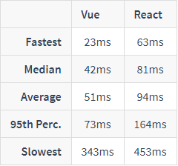
Vue.js 의 특징
Notes:
두 번째 특징은 바로 성능입니다.
Vue는 먼저나온 React와 Angluar의 장점을 모두 가지고 있습니다.
Angluar에서는 양방향 데이터바인딩 특성을 React에서는 가상 돔 기반의 렌더링 특성을 가지고 짜여진 라이브러리로 성능적으로 앞의 두 프레임워크보다 좋습니다.
(여기서 양방향 데이터바인딩이란 데이터의 변화가 입력에 따라 업데이트되는 개념이고,
가상 돔 기반의 렌더링은 메모리에 돔의 복사본을 올려놓아 가상돔이 수정되면 진짜 DOM이 수정되는 개념입니다. 한 마디로 필요한 부분만 렌더링하여 빠릅니다.)
특히나 React의 가상 돔 기반 렌더링 장점을 가지고 있기 때문에 돔 요소가 많아도 핸들링 하는데 있어 느려지지 않고 여전히 빠른 장점을 가집니다.
이러한 와중에 공통점을 가진 Vue와 React로 똑같은 테스트케이스에서 렌더링 성능을 비교해보니 Vue가 더 좋은 결과를 내는 것을 볼 수 있습니다.

Slide 7
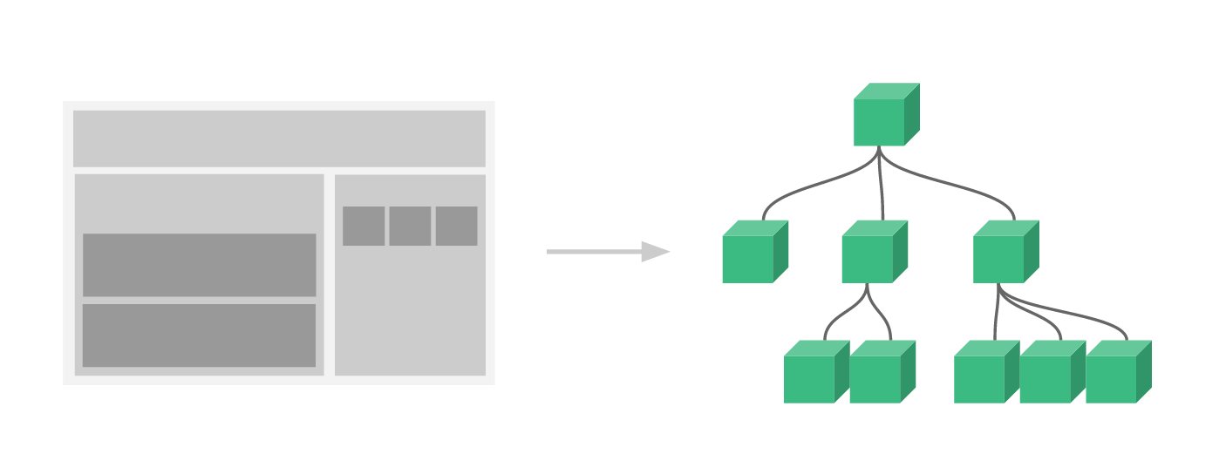
Vue.js 의 특징
Notes:
세 번째 특징으로 컴포넌트화 입니다.
웹 페이지를 구성하는 데 있어 또는 그에 국한되지 않더라도 여러 기능 및 로직을 구현할 때, 컴포넌트화 할 수 있다는 특징이 있습니다.
컴포넌트화를 하여 재사용성이 가능한 코드가 만들어지고, 유지보수가 수월한 코드가 작성될 수 있습니다.
또한 각 컴포넌트가 독립적으로 작용하여 이를 개별적으로 관리할 수 있고, 개인적이지만 가독성이 좋은 코드를 구현할 수 있습니다.
부분 부분 나눌 수 있다는 점에 있어 팀플를 진행하는 팀에게 컴포넌트를 할당하고 이를 개별적으로 관리가 가능하다는 점에 있어 대규모 프로젝트에서 유용하게 쓰입니다.

Slide 8
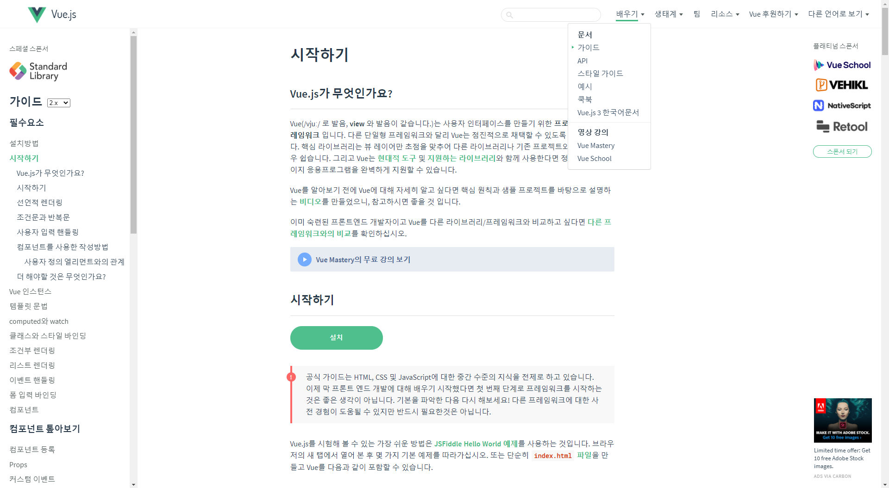
Vue.js 의 특징
Notes:
컴포넌트가 쓰이는 예로는

Slide 9
웹 프로그래밍
프론트엔드
사용자의 화면에 나타나는 웹 화면을 프론트엔드 영역이라 하고 이러한 영역을 그리 는 기술
백엔드
사용자의 눈에 보이지 않는 서버나 프로그램 기능에 작용하는 기술
Notes:
프론트엔드는 사용자의 화면에 나타나는 웹 화면을 프론트엔드 영역이라 하고 이러한 영역을 그리는 기술입니다.
좀 더 쉽게 설명하자면 컴퓨터를 쓰는 사용자가 웹 사이트에 접속하여 마주볼 수 있는 화면을 설계하는 분야라고 생각하면 됩니다.
우리의 눈에 직접적으로 보여지는 영역이라고도 말할 수 있죠.
화면을 구성하는 배치나, 글자, 색깔, 그림 등 다양한 것들이 프론트엔드 영역에 해당된다고 말할 수 있습니다.
그렇다면 백엔드란 뭘까요?
프론트엔드가 사용자의 눈에 보이는 영역에 해당한다면 백엔드는 눈에 보이지 않는 영역입니다.
대표적으로 서버나 프로그램 기능 등의 영역에 해당합니다.
우리가 들어간 웹 페이지에 내용을 제공하거나 내부적으로 데이터베이스를 저장하거나 관리하는 영역입니다.
제가 앞으로 준비해오는 부분은 프론트엔드 영역이라고 생각하시면 됩니다!

Slide 10



웹 프로그래밍
HTML
CSS
JavaScript
Notes:
이런 프론트엔드 개발에서 사용하는 것들에는 어떤 것들이 있는가?
크게 세 가지로 나뉩니다. HTML CSS Javascript
Html이란 뭘까요
Hypertext Markup Lanuage라는 이름과 같이 ‘마크업 언어’인데 단순히 생각해서 화면에 이것들이 이러한 구조로
놓여 있어라 하고 가져다 놓는 지시 수단이라고 생각하시면 됩니다.
CSS는?
Cascading Style Sheets로 HTML이 올려놓은 이것들을 이쁘게 보이도록 꾸며주는 문서라고 생각하시면 됩니다.
Javascript는?
브라우저 내에서 다양한 일을 수행하고, HTML이 올려놓은 요소들을 조작하고, 변형시키거나, 직접 만들어내기까지 합니다.
백문이 불여일견이라고 직접 한 번 보도록 하겠습니다.
사칙 연산을 수행해서 내역으로 남기는 간단한 계산기를 웹으로 만들어보겠습니다.

Slide 11
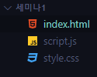
웹 프로그래밍
Notes:
우선 HTML파일과, CSS파일, JavaScript파일을 한 폴더 안에 만듭니다.
HTML파일부터 살펴보도록 하겠습니다.

Slide 12
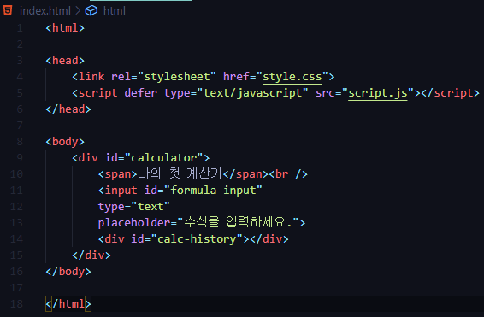
Notes:
HTML 문서는 보통 이 구조를 가집니다.
Html 태그안에 head와 body태그를 가지죠.
Head는 각종 설정을 넣는 곳입니다.
거기서 CSS와 JavaScript를 연결하고
화면의 요소들은 이 body 안에 넣습니다.
먼저 계산기의 틀이 될 div란 보이지 않는 상자를 넣고
그 안에 계산기 이름을 텍스트로 표시할 요소를 넣습니다.
아래에는 수식을 넣을 입력칸을 넣고
칸이 비었을 때 나오는 문구를 설정합니다.
마지막으로 계산 결과들이 표시될 상자를 넣고,
각 요소들은 외부에서 구분이 가능하게 이런식으로 고유 이름, id를 설정해줍니다.
아까 말씀드렸듯 HTML은 이렇게 가져다 얹을 뿐입니다.
화면에 어떻게 나타나는지 보겠습니다.

Slide 13

Notes:
음.. 좀 꾸밀필요가 있을 것 같습니다.
CSS 파일을 작성해 보겠습니다.

Slide 14
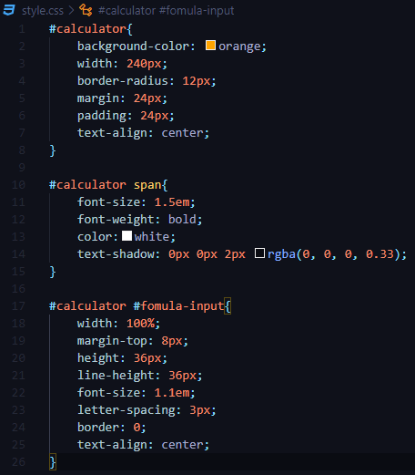
Notes:
보이지 않던 바깥 상자에 색을 넣고 너비도 제한하고
모서리도 둥글게 깎고, 안팎에 공간을 줘 보겠습니다.
이름은 크고 굵게 흰색에다 그림자를 줘보겠습니다.
마지막으로 입력칸도 칸과 글씨의 크기, 행간 등을 조절해주면

Slide 15

Notes:
훨씬 그럴듯 하네요
HTML이랑 CSS로 하는 일은 여기서 크게 벗어나지 않습니다.
하지만 아쉽게도 아직은 이 칸에 뭘 입력해도 작동하지 않습니다.
자바스크립트로 이 계산기가 작동하도록 해보겠습니다.

Slide 16
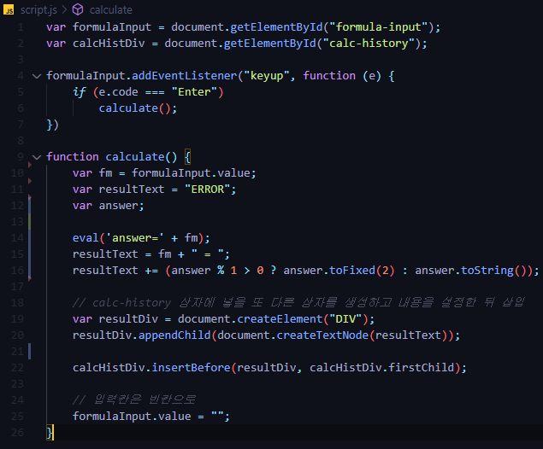
Notes:
먼저 아까 넣었던 입력칸을 변수로 잡아서
거기에 키보드로 입력이 들어오고
그 입력이 엔터일 때 calculate란 함수를 실행하게 합니다.
Calculate 함수는
계산을 수행해서 계산 내역 상자에 계산 결과를
새로운 요소를 생성해서 집어넣습니다.
결과를 한번 볼까요?

Slide 17
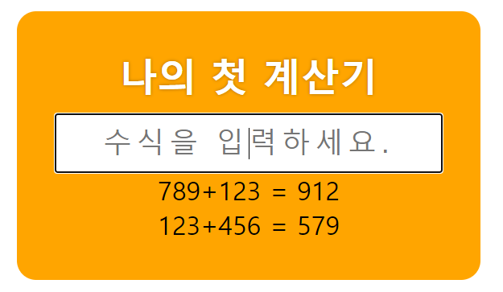
Notes:
정상적으로 동작하는 것을 볼 수 있습니다.
이로써 어떻게 동작하는지 어느정도 감이 오겠네요.
아까도 말했지만
HTML은 그저 가져다 놓는 지시문, CSS는 가져다 놓은 것을 꾸미는 문서로 둘 다 프로그래밍 언어라고 말하기엔 무리인 감이 없잖아 있습니다.
그럼 웹 프로그래밍에서는 프로그래밍 언어 라고 할 만한 것은 자바스크립트라는 것 밖에 없을 것 같네요
자바스크립트를 통해 정적인 웹이 동적으로 변해, 여러 이벤트에 웹이 적절한 동작을 취하도록 해주는 중요한 언어입니다.
그 외에도 HTML의 요소를 집어와 변경시키고 새로 생성시킬 수도 있죠.
저희는 지금부터 이 자바스크립트에 대해 좀 더 알아보고 그 자바스크립트를 더 잘 활용할 수 있는 도구에 대해서 알아보겠습니다.

Slide 18

JavaScript
Mocha
->
LiveScript
->
JavaScript
Notes:
잠깐 짚고 넘어갈게 자바스크립트니까 당연히 자바랑 연관이 있을까요?
전혀 아닙니다.
자바스크립트는 원래 모카라는 이름으로 개발되었습니다.
90년대 당시에는 HTML, CSS로만 이루어진 정적인 웹 페이지들 뿐이였는데 이 웹 페이지를 동적으로 만들기 위해 잘나가고 유망한 프로그래머와 기업가가 10일만에 만든 가벼운 언어라고 하네요.
이 이름이 그 해에 라이브스크립트로 변경되었습니다.
하지만 이름이 생소할 수 있어 많은 인기를 받지 못할거라 생각해 그 당시 상당히 인기있던 프로그래밍 언어 자바의 이름을 따 자바스크립트라고 변경한 거라 전혀 자바랑은 상관이 없는 언어입니다.

Slide 19



JavaScript
Notes:
이러한 Javascript는 웹 에서 상당히 중요한 역할을 하고 있습니다.
JavaScript가 없다면 정적인 웹 페이지들만 존재하게 되겠죠
그만큼이나 중요한 Javascript는 오늘날 웹에 국한되지 않고, 여러 분야로 발전되어 나아가고 있습니다.
Back-end 분야에서 서비스를 구현할 수 있도록 만들어진 Node.js
모바일 어플리케이션을 만들 수 있는 React native
데스크탑 어플리케이션을 만들 수 있는 Electron 같은 여러 분야로 JavaScript는 확장되어 나아가고 있습니다.

Slide 20
SPA
Single Page Application
Notes:
이러한 여러 분야가 있지만 제가 다룰 분야는 웹 프로그래밍입니다.
오늘날 자바스크립트를 활용한 웹 프로그래밍의 동향(트렌드)은 SPA라고 합니다.
SPA란 Single Page Application 의 약자입니다.
설명에 들어가기 전에 간단한 예시를 들어볼게요

Slide 21

SPA
Notes:
이것저것 많이 있는 웹사이트에서 한 게시글을 읽고 내용이 마음에 들어 좋아요를 눌렀는데 고작 좋아요 개수 하나 업데이트 한다고, 화면이 깜빡 하면서 페이지가 새로 로딩합니다.
뭔가 좀 어색하지 않나요?

Slide 22

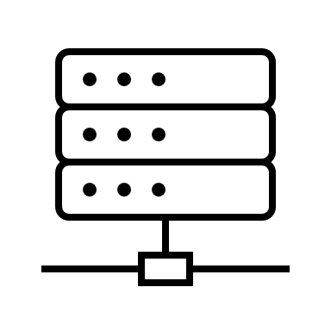



SPA
Client
Server
Database
Notes:
이 과정을 서버 입장에서 살펴보자면 사용자가 최초에 이 게시물의 주소로 접속했을 때, 서버는 이를 파악하고 데이터베이스에서 해당 페이지에 대한 여러 정보들을 받아와 HTML CSS JavaScript로 페이지를 작성해 사용자 화면에 보여지게 하는거죠
이 때, 사용자가 좋아요를 누르면
서버는 또 이를 파악해 데이터베이스에서 아까 불러온 많은 양의 데이터들과 함께 HTML, CSS, JavaScript로 작성해 사용자 화면에 보이게 만들어야합니다. 새로운 페이지로요
좋아요 수를 바꾼다고 이러한 과정을 반복한다면, 특히나 해당 페이지에 많은 내용이 들어있다면 데이터의 낭비는 더욱 심해지겠죠
이게 과연 효율적이라고 볼 수 있을까요?
예전에는 이러한 웹 페이지들이 대부분이었다고 합니다.
여기서 SPA의 강점이 드러납니다.
서버로부터 완전히 새로운 페이지를 불러오지 않고 현재의 페이지를 동적으로 다시 작성해서 마치 사용자와 소통하는 듯한 웹 사이트 이게 SPA, Single Page Application입니다.
사용자가 행동을 취할 때 마다 페이지를 만들어서 보여줘야 할 필요가 없이 한 페이지내에서 이를 업데이트 하면 된다는 뜻에 Single라는 약자를 가진 것으로 보입니다.

Slide 23
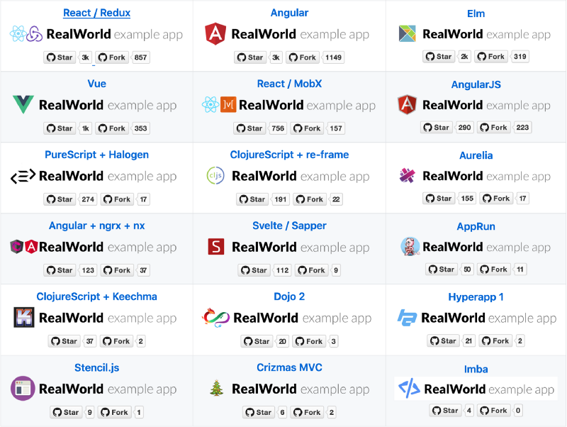
FrameWork
Notes:
SPA와 같은 웹 페이지를 쉽게 만들 수 있는 방법은 뭐가 있을까요?
바로 자바스크립트 프레임워크를 사용하는 것입니다.
SPA 프레임워크 라고도 불립니다.
여기서 프레임워크란 복잡한 내용을 간단히 미리 규격화/모듈화 해둔 도구를 말합니다.
무언가를 간편화 했기 때문에 가지는 장점도 있지만, 동시에 원본이 갖고있는 장점이나, 디테일한 내용을 잃는 부작용이 발생하죠.
음 예를 들자면 열권짜리 원본이 있는책을 1시간짜리 영상으로 만들어 보는 것과 비슷합니다.
더 이해하기 쉽고, 빠른 시간내에 이해할 수 있지만 원본이 가지는 디테일은 잃는 위험부담이 있죠..
그리고 간혹 프레임워크가 남이 이미 짜놓은 코드라는 점에서 라이브러리와 비슷한 점이 있어 헷갈릴 수 있는데,
라이브러리가 각각 개별적인 기능들이라고 한다면, 프레임워크는 이것들이 연결되어 기초적인 골격을 갖춘 상태입니다.
쉽게 말해 가져다 쓰는게 라이브러리고, 기본 틀로 삼아 위에 뭘 덧붙이는게 프레임워크입니다.
현재 JavaScript라는 언어를 프레임워크화 해 사용하기 편리하게 만든 것을 바로 우리가 흔히 부르는 자바스크립트 프레임워크라고 부릅니다.
이러한 프레임워크들은 다음과 같이 상당히 많은 종류가 있습니다.

Slide 24
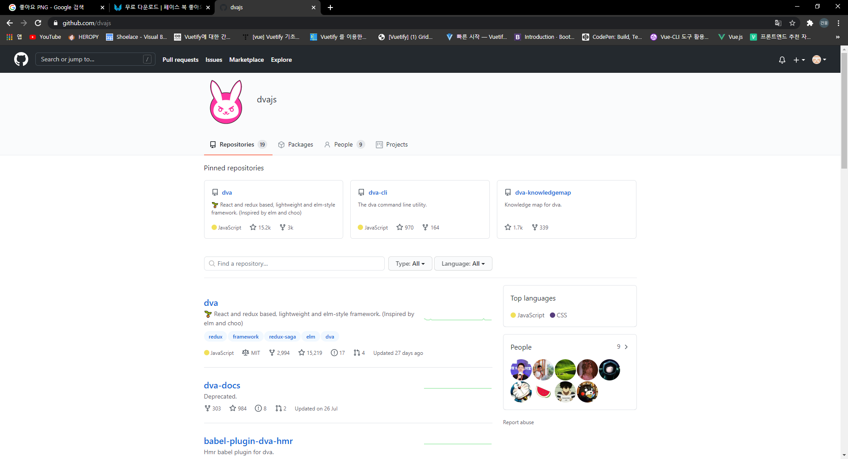
Notes:
저도 이번에 찾아보다 알게되었는데 프레임워크의 이름이 D.va.js 라는 프레임워크도 있더라고요

Slide 25
FrameWork
Notes:
수 많은 프레임워크들 중 가장 인기가 많은 세 개가 있는데 각 각
Vue.js, React, Angluar입니다.
Vue.js 는 오픈소스로 작성된 웹 인터페이스를 구현하기 위한 프레임워크이고
React 는 페이스북에서 관리하고 만들어진 프레임워크라고합니다.
Angluar는 구글에서 만든 프레임워크구요
전세계 개발자들이 뽑은 인기 순도 Vue.js가 1등, React가 2등, Angluar가 3등입니다.

Slide 26
FrameWork
Notes:
그 중 제가 앞으로 약 몇 번의 세미나 동안 공부하고 조사해올 프레임워크는 Vue.js입니다.
Vue.js의 경우 학습 난이도가 낮고, 컴포넌트로 구성되어 있고, 최적화가 잘되어 있어 성능이 좋고, 모듈도 많은 다양한 장점과 특징이 있습니다.
저번 방학 때, 셈틀꾼 홈페이지를 만드는 프로젝트도 해보고, 요즘은 오픈소스프로젝트를 이 프레임워크를 사용해 구현하는 등 접할기회가 많았습니다.
그 때 당시에는, 이 프레임워크에 대해 깊게 이해하거나, 용어등 헷갈리고 모르는 부분이 있어도 급급히 사용법만 숙지하거나 구글의 힘을 빌려 프로그래밍을 진행해 왔습니다.
앞으로 있을 세미나를 계기로 제가 가장 자주 활용하는 프레임워크인 Vue.js에 대한 이해와 사용법 중요한 특징등을 세미나를 통해 알아보고 같이 배워보겠습니다.

Slide 27
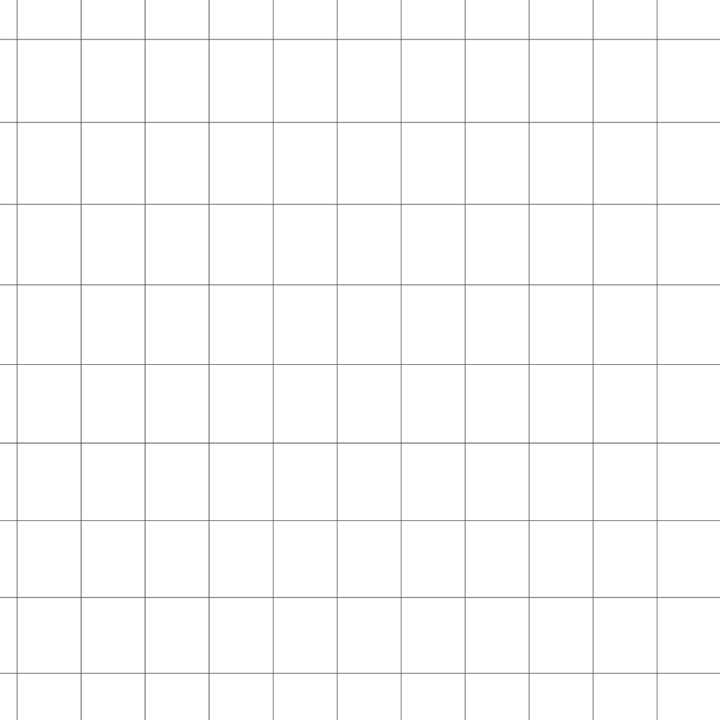
QnA

Slide 28
Thank you

